Slide 1


2018年6月22日 サステナ班 最終発表
班長 高橋諒
副班長 齊藤啓誠
SA 松尾和史
印刷 前田大知
書記 田代優奈
渉外 姫氏原慎也
分析 堀川尚駿
教員 谷口守
TA 東達志

Slide 2
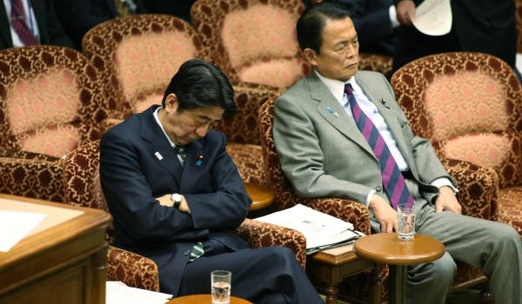
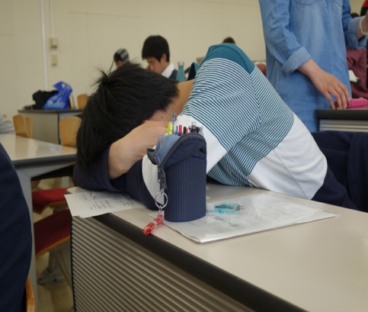
皆さん、眠くないですか？
振り返り
分析結果
専門家
実験結果
提案
日本人の
平均睡眠時間は
5時間44分！
社会人、学生問わず
日本人は眠気と闘っている
画像：https://twitter.com/search?q=%2
Notes:
・筑波大生が寝ている写真
大学内のような身近なところでも、このような光景はよく目にしますよね
授業中の眠気との戦いは誰しもが経験したことがあるはずです
・安倍さんの写真
社会人も同様です。国を担う安倍さんだって眠いときはあります
このように、学生や社会人問わず日本人は日々眠気と戦っているのです

Slide 3
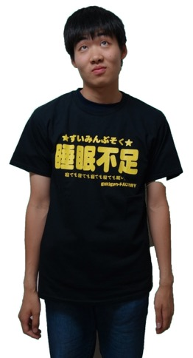
振り返り
分析結果
専門家
実験結果
提案
実際に
どんな問題が？
画像：https://www.ntvshop.jp/shop/g/g210-bg00038/
Notes:
では、睡眠が少ないとどのような問題が起きるのでしょうか

Slide 4
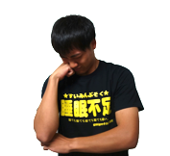
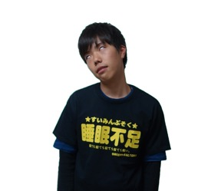
様々な悪影響
振り返り
分析結果
専門家
実験結果
提案
眠気がある時…
睡眠不足が
積み重なる
→睡眠負債
仕事の作業効率
38.5%低下 ⤵︎
心身に悪影響
それによる経済損失
3兆665億円/年
・うつ
・がん
・認知症
4
作業効率の低下による
年間の経済損失は3兆665億円
出典：un press e-news「内山教授 不眠症睡眠不足の損失」²⁾
http://www.nu-press.net/archives/article000256.html
Notes:
まず社会的な悪影響として考えられるのが
作業効率の低下です
眠気がある時はない時に比べて
男性では40.1％、女性では37.0％作業効率が低下すると言われています

Slide 5

振り返り
分析結果
専門家
実験結果
提案
どんな対策が
取られているの？
フィル・アンデス君
画像：https://www.suruga-ya.jp/product/detail/646057275001
Notes:
では現在日本で睡眠不足に対してどのような対策が
取られているのでしょうか

Slide 6
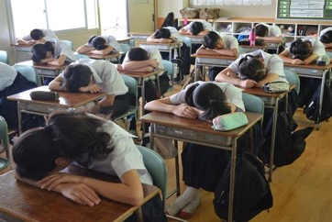
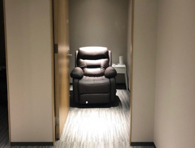
様々な事例
振り返り
分析結果
専門家
実験結果
提案
事例① 午睡
昼休み15分間の昼寝
・健康の増進
・学習効率の向上
福岡県立明善高校
事例② 効果検証実験
仮眠室を用いて実験
(5/28~6/22)
・日中の生産性の向上
・健康の増進
三菱地所
画像：https://www.sankei.com/west/photos/160617/wst1606170047-p1.html
画像: https://news.mynavi.jp/article/20180528-637486/
Notes:
一つ目に、午睡の導入が挙げられます
福岡県立明善高校では、2004年から昼休みの15分間を利用して昼寝を行っています
健康の増進や、学習効率の向上を図るために取り組みがなされています

Slide 7

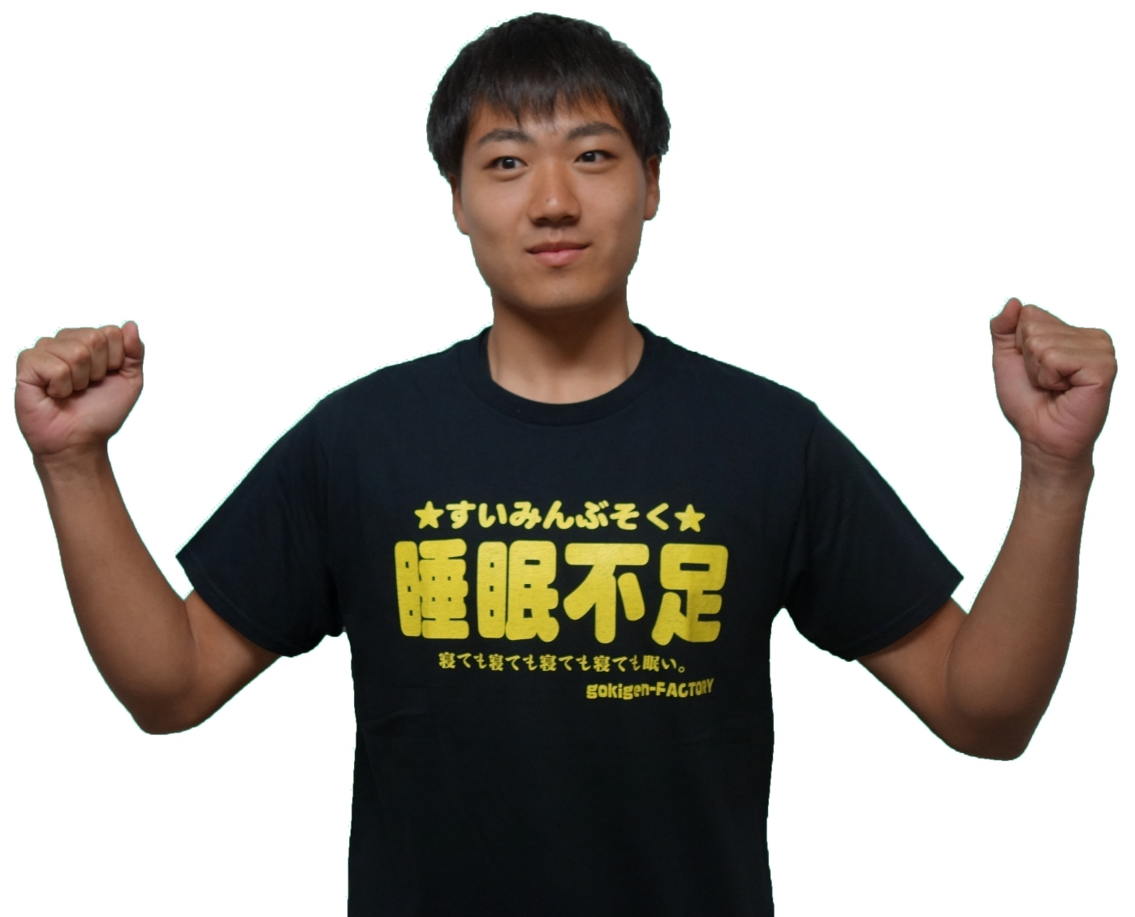
改善策
振り返り
分析結果
専門家
実験結果
提案
改善策
夜の睡眠の3倍の効果
→短時間で眠気解消！
12)
出典:いわい中央クリニック「昼寝には夜の睡眠の『３倍もの効果』がある」
http://www.iwaichuo.com/staff/20170727-2
Notes:
なぜ眠らない国になってしまったのか？→24時間稼働型のライフスタイルへのシフト（コンビニ・ファミレス・インターネット・深夜番組など誘惑はたくさんある！）
カリフォルニア大学サンディエゴ校（University of California San Diego、UCSD）の精神医学部サラ・メドニック（Sara Mednick）氏

Slide 8
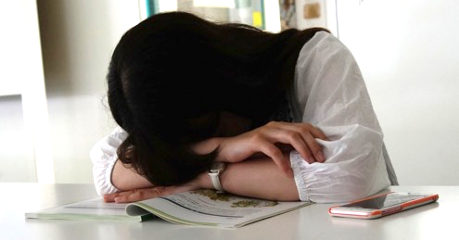
メリットはたくさん
振り返り
分析結果
専門家
実験結果
提案
手軽な睡眠不足解消
学業成績↗︎
作業意欲↗︎
認知力↗︎
記憶力↗︎
一日の睡眠時間の補完
運動競技成績↗︎
出典: 若島恵介・辛島光彦, うつ伏せ姿勢による昼休みの短時間仮眠の効果について⁵⁾
Notes:
一日の睡眠時間の補完
作業意欲・学業成績・運動競技成績・記憶力・認知力向上

Slide 9
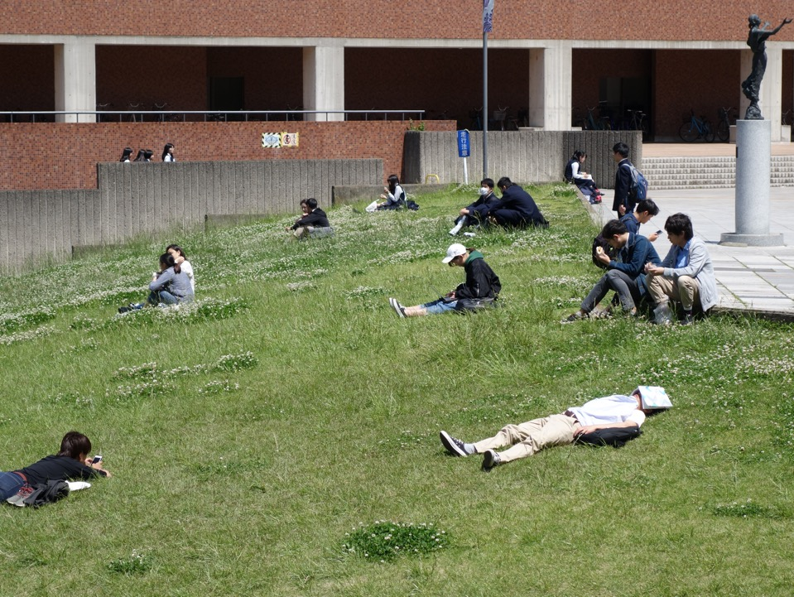
目的
振り返り
分析結果
専門家
実験結果
提案
筑波大生の
睡眠環境を変えることによる
学習効率向上・生活習慣改善
Notes:
ということで、これらのことを踏まえ、
私たちの実習の研究目的は
筑波大生の睡眠の実態を調査し、解決策を提案することで、
学習効率向上・生活習慣改善を目指す
です

Slide 10

最終発表の流れ
中間発表の
振り返り
分析結果
専門家への
聞き取り調査
実験結果
大学への
提案と結果

Slide 11
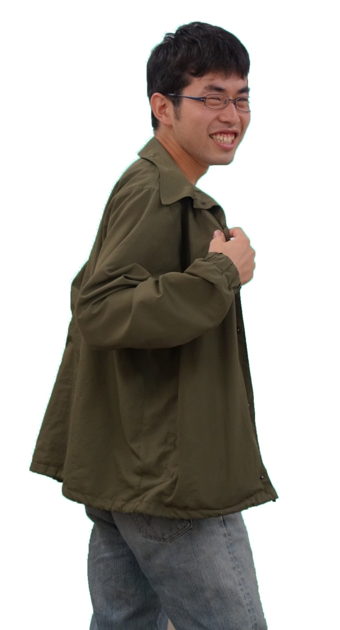
振り返り
分析結果
専門家
実験結果
提案
中間発表の
振り返り

Slide 12
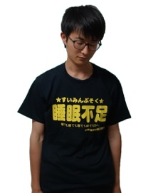
アンケート調査
振り返り
分析結果
専門家
実験結果
提案
筑波大生の睡眠実態について
・対象 筑波大学 学群生・大学院生
・人数 313人
・日程 2018,5/8(火),9(水),10(木)
・主な質問項目
◯就寝時刻・睡眠時間
◯授業中に眠くなる・寝る頻度
◯眠くなる授業について
◯不眠症の疑いチェック
◯仮眠の頻度

Slide 13
アンケート結果
振り返り
分析結果
専門家
実験結果
提案
男...185人
女...127人
総計...313人
表1 回答者数とその属性
 | 1年 | 2年 | 3年 | 4年 | M1 | M2 | D1 | 無回答 | 総計
男性 | 103 | 23 | 13 | 14 | 28 |  |  | 4 | 185
女性 | 56 | 18 | 18 | 6 | 23 | 1 | 1 | 4 | 127
無回答 |  |  |  | 1 |  |  |  |  | 1
総計 | 159 | 41 | 31 | 21 | 51 | 1 | 1 | 8 | 313

Slide 14
振り返り
分析結果
専門家
実験結果
提案
授業で眠くなる・寝てしまう頻度
図1 授業中に眠くなる頻度と寝る頻度

Slide 15
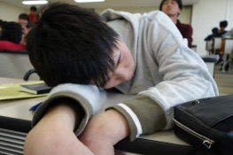
筑波大生の睡眠データ
振り返り
分析結果
専門家
実験結果
提案
平均就寝時刻...0時25分
平均睡眠時間...6時間11分
アメリカ国立睡眠財団(NSF)
18〜25歳
→7〜9時間の睡眠を推奨
筑波大生の睡眠時間は短い
出典：アメリカ国立睡眠財団「HOW MUCH SLEEP DO WE REALLY NEED?」¹³⁾
https://sleepfoundation.org/how-sleep-works/how-much-sleep-do-we-really-need
15

Slide 16
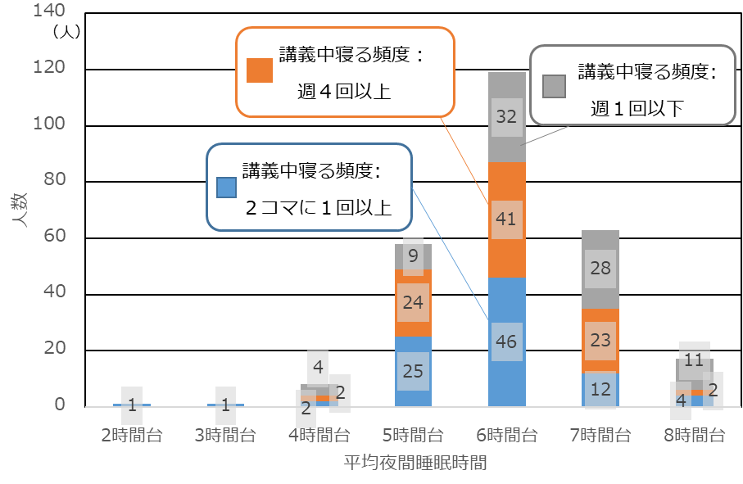
夜間睡眠時間の分布
振り返り
分析結果
専門家
実験結果
提案
図2 夜間睡眠時間と講義中に寝る頻度の分布

Slide 17
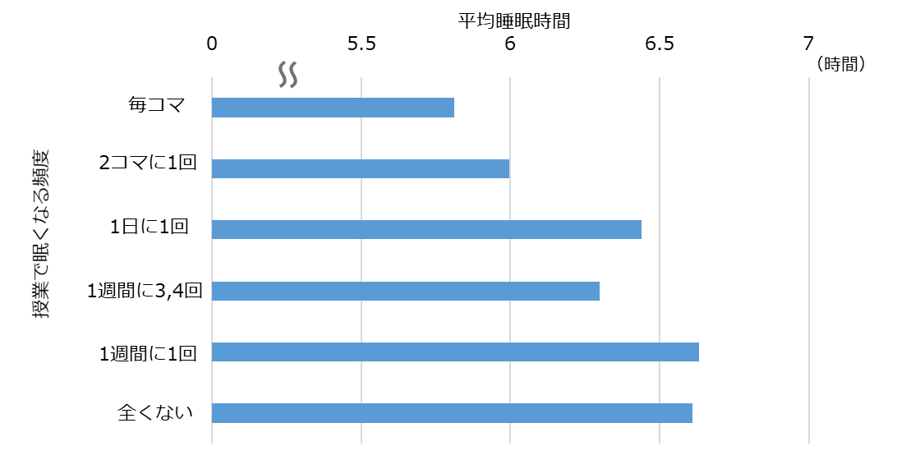

振り返り
分析結果
専門家
実験結果
提案
睡眠時間と眠くなる頻度の関係
睡眠時間が長いほど
授業で眠くなる頻度は低い
図3 筑波大学生における
授業で眠くなる頻度と睡眠時間の関係

Slide 18


何限が一番眠くなる？
振り返り
分析結果
専門家
実験結果
提案
スタンフォード眠気尺度¹⁴⁾を用いて筑波大生の授業における各時限ごとの眠気の尺度を測定
得点
眠い
まどろんでいる、すぐ眠りそう .....7
...
ぼんやりしている .......................4
...
やる気がある、頭がさえている .....1
覚醒
画像：Frestocks.com,https://www.photo-ac.com/main/search

Slide 19
時限ごとの眠気の関係
振り返り
分析結果
専門家
実験結果
提案
最も眠いのは3限の時間！
N=267
図4 時限ごとの眠気の程度

Slide 20
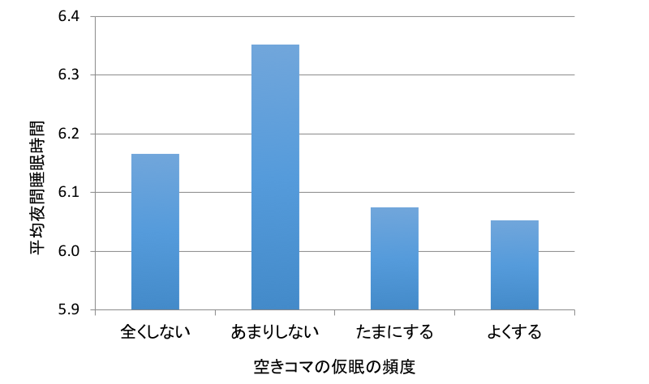

振り返り
分析結果
専門家
実験結果
提案
仮眠の頻度と睡眠時間の関係
睡眠時間が足りていないがゆえに
仮眠をとっている
0
図5 仮眠の頻度と睡眠時間の関係

Slide 21
振り返り
分析結果
専門家
実験結果
提案
仮眠の有無と授業中の眠気の関係
N=129
N=179
ｐ値=0.23>0.05 有意な差はない。
図6 仮眠の頻度と授業中の眠気の程度

Slide 22
アンケート結果まとめ
振り返り
分析結果
専門家
実験結果
提案
一日に一回以上
8割が眠くなり
6割が寝てしまう
筑波大生の
睡眠時間は短い
3限が
一番眠い
仮眠してる人も
してない人も
眠気の頻度は同じ
睡眠時間が短い人ほど
授業で眠気がある
Notes:
これらのことから昼寝の重要性が言える

Slide 23
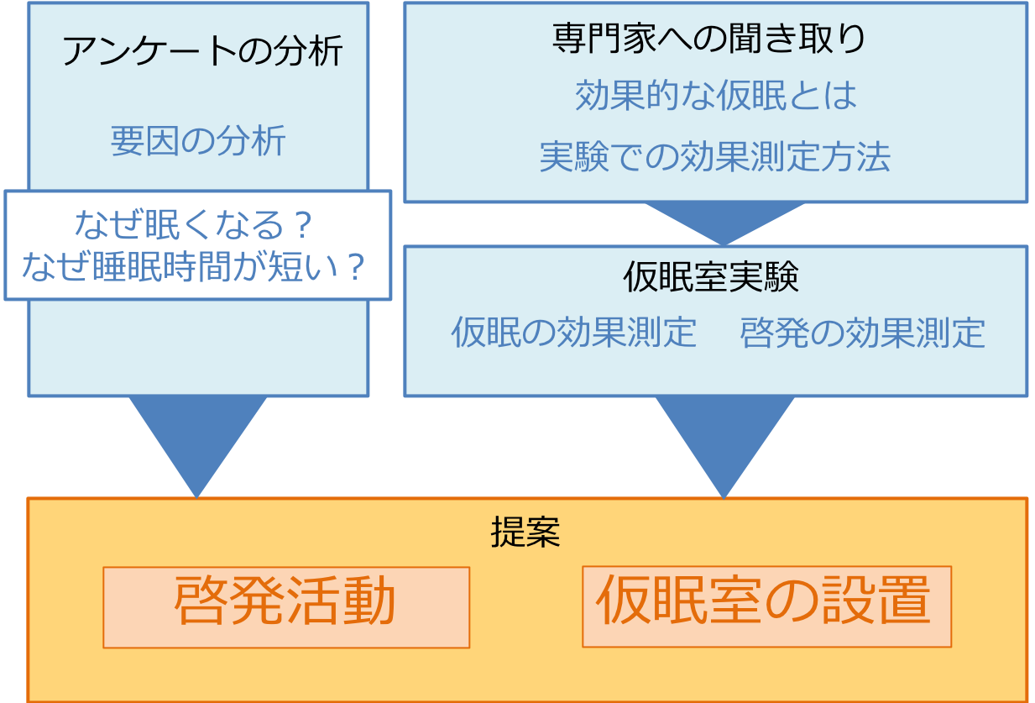
アウトプットまでの流れ
振り返り
分析結果
専門家
実験結果
提案

Slide 24
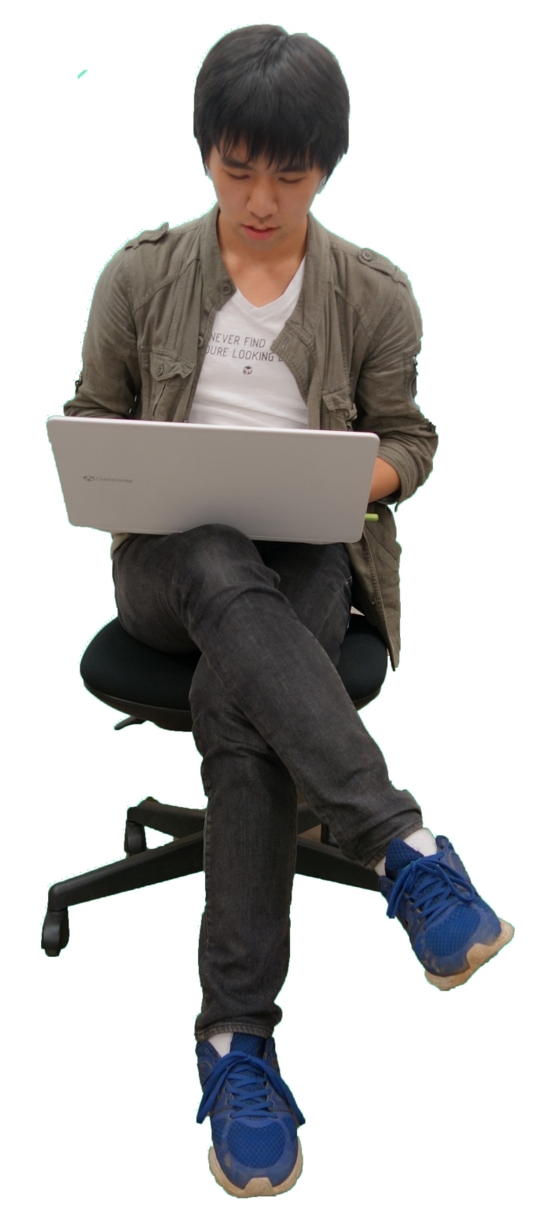
振り返り
分析結果
専門家
実験結果
提案
アンケート分析結果

Slide 25
振り返り
分析結果
専門家
実験結果
提案
アンケート結果分析
アンケート結果を２つの手法で分析
１）睡眠時間を目的変数とした重回帰分析
⇒睡眠時間に影響を及ぼす要因の推定
(なぜ筑波大生は睡眠時間が短いか)
２）眠くなる頻度を目的変数とした数量化Ⅱ類分析
⇒眠くなる要因の推定
(なぜ授業中眠くなるのか)

Slide 26
重回帰分析モデル
振り返り
分析結果
専門家
実験結果
提案
男女
８変数でモデルを構成
就寝時刻
体育系活動日数
目的変数
Y=平均夜間睡眠時間
（数値が大きい➡️平均夜間睡眠時間が長い）
説明変数
X＝属性変数
（体育系活動日数、就寝時刻、男女・・・）
Y=a+b_{１}x_{１}+b_{２}x_{２}+b_{３}x_{３}+b_{４}x_{４}+…+b_{n}x_{n}
属性変数６５個
Notes:
t値について
t値が負の場合、説明変数が平均夜間睡眠時間を短くするような影響をあたえる。
T値の絶対値が大きいほど、平均夜間睡眠時間へ強い影響を及ぼしている

Slide 27
重回帰分析の結果
振り返り
分析結果
専門家
実験結果
提案
表2 重回帰分析結果
N=267 調整済み決定係数R²＝0.277
Notes:
t値について
t値が負の場合、説明変数が平均夜間睡眠時間を短くするような影響をあたえる。
T値の絶対値が大きいほど、平均夜間睡眠時間へ強い影響を及ぼしている
決定係数が低い訳、目的変数にランダム性や数多く説明変数があり、このモデルでは取りこぼしが多いのではないか 日中の仮眠や寝る前の行動すまほとか、飲酒とか・・・

Slide 28
数量化Ⅱ類による分析
振り返り
分析結果
専門家
実験結果
提案
男女
１７変数で分析
就寝時刻
体育系活動日数
目的変数
眠くなる頻度
属性変数６５個
1.毎コマ:N=53
5.週に1回程度:N=19
6.全くない :N=9
の２群に分けて分析を行う
説明変数
X＝属性変数
（体育系活動日数、就寝時刻、男女、…）

Slide 29
数量化Ⅱ類による分析
振り返り
分析結果
専門家
実験結果
提案
レンジ
N=81
相関比 η²=0.6247
あまり眠くならない
毎コマ眠くなる
図7 数量化Ⅱ類 分析結果

Slide 30
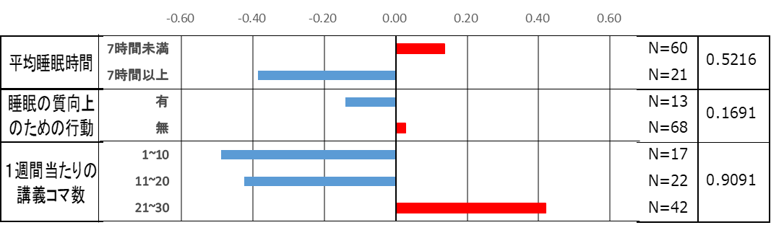
数量化Ⅱ類による分析
振り返り
分析結果
専門家
実験結果
提案
あまり眠くならない
毎コマ眠くなる
N=81, 相関比 η²=0.6247
図8 数量化Ⅱ類 分析結果
・仮眠による睡眠時間の確保
眠気の改善
・睡眠に関する知識の啓発
・空きコマ以外の時間でも利用可能な仮眠室

Slide 31
振り返り
分析結果
専門家
実験結果
提案
専門家への聞き取り調査

Slide 32
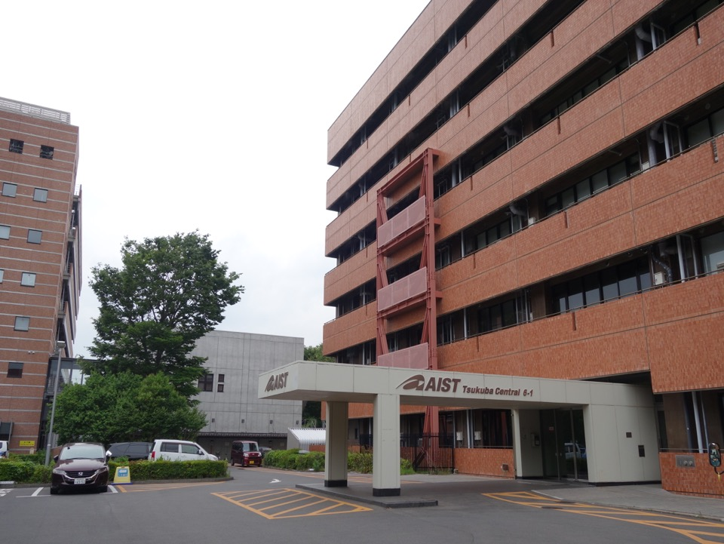
聞き取り調査
振り返り
分析結果
専門家
実験結果
提案
産業技術総合研究所
ヒューマンライフテクノロジー研究部門
甲斐田 幸佐 博士
研究分野
・睡眠や眠気の計測
・仮眠の効果
・睡眠とポジティブ心理学

Slide 33
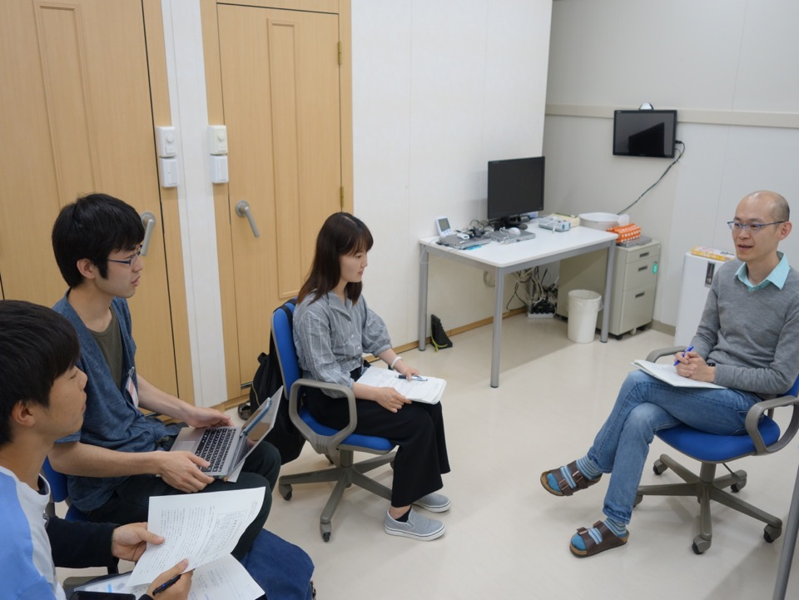
主な質問項目
振り返り
分析結果
専門家
実験結果
提案
Q1.大学での仮眠室設置に関して
Q2.効果的な仮眠をとるためのポイント
Q3.仮眠の効果測定について

Slide 34
Q1.大学での仮眠室設置に関して
どのようにお考えですか？
自分の生活習慣を見直す機会になる
個々のタイミングに合わせて
仮眠ができる
良いことだと思います◎

Slide 35
Q2.効果的な仮眠をするには？
仮眠には3種類あります
午後の眠気をやりすごす 付加的仮眠
睡眠不足を補う 補償的仮眠
夜勤などのために行う 予防的仮眠
付加的仮眠は20分程度
補償的仮眠は90分程度

Slide 36
Q3.仮眠の効果測定の方法は？
①スタンフォード眠気尺度
→眠気の度合いを7段階で評価
②日本語版PANAS
→ポジティブな感情について
6段階で評価する
＊眠気がある時は得点が低くなる

Slide 37
分かったことまとめ
振り返り
分析結果
専門家
実験結果
提案
・大学への仮眠室設置はアリ！
・仮眠には3種類あり、それぞれに適した
時間を行う必要がある
・仮眠の前後でポジティブな感情の変化
をみる

Slide 38
振り返り
分析結果
専門家
実験結果
提案
仮眠室実験 結果

Slide 39


実験の概要
振り返り
分析結果
専門家
実験結果
提案
日程 2018,6/4(月),6/5(火),6/6(水)
場所 3C403
対象 筑波大学 学群生
男性12名
計19名
女性7名
・20分間の仮眠
内容 ・効果測定のためのアンケート
・仮眠や睡眠に関する知識の啓発

Slide 40
実験の流れ
振り返り
分析結果
専門家
実験結果
提案
事前アンケート
知識の啓発
仮眠
放課後
事後アンケート
一週間後
一週間後
アンケート
・個人属性
・睡眠習慣
・眠気頻度
・スタンフォード眠気尺度
・日本語版PANAS
★カフェインの摂取
・スタンフォード眠気尺度
・日本語版PANAS
・睡眠習慣
・眠気頻度

Slide 41
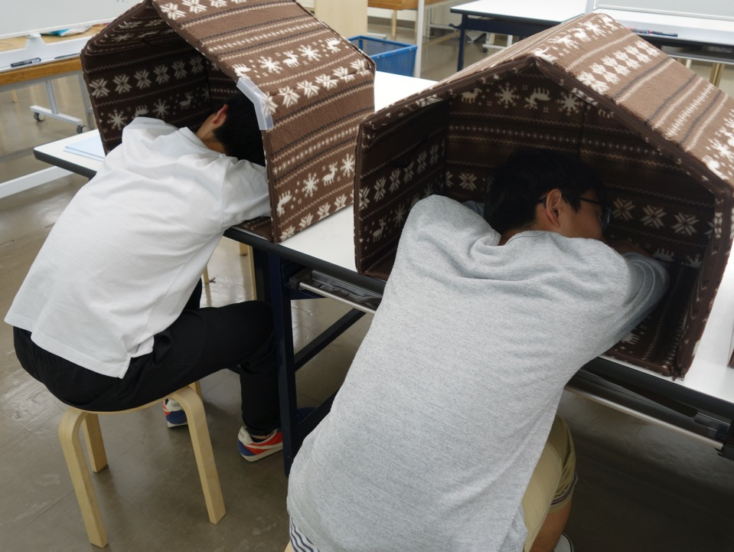
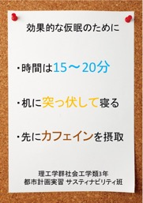
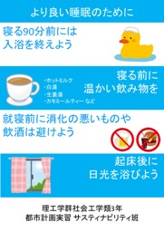
知識の啓発
振り返り
分析結果
専門家
実験結果
提案
効果的な仮眠方法
・時間：２０分程度
・体勢：机に伏せる
・カフェインを摂取してから仮眠
・午後の14〜16時の間に仮眠
図9 効果的な仮眠促進ポスター
効果的な夜間睡眠のために
・寝る直前に入浴しない
・寝る前に温かい飲み物を
・寝る前に消化の悪いものや飲酒を避ける
・起床後すぐに日光を浴びる
図10 効果的な夜間睡眠促進ポスター

Slide 42
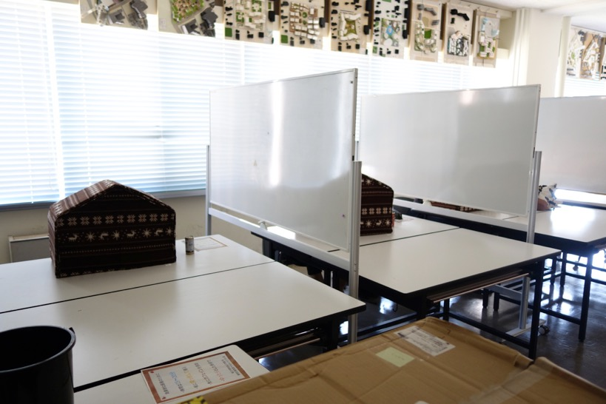
実験の様子
振り返り
分析結果
専門家
実験結果
提案

Slide 43
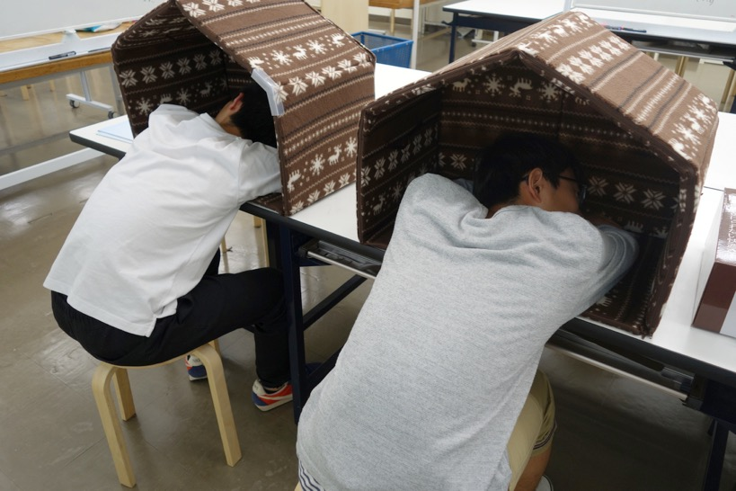
実験の様子
振り返り
分析結果
専門家
実験結果
提案
※イメージ

Slide 44
振り返り
分析結果
専門家
実験結果
提案
1. 仮眠による効果測定
2. 知識啓発による効果測定

Slide 45
スタンフォード眠気尺度（再掲）
振り返り
分析結果
専門家
実験結果
提案
スタンフォード眠気尺度¹⁴⁾を用いて筑波大生の授業における各時限ごとの眠気の尺度を測定
得点
眠い
まどろんでいる、すぐ眠りそう .....7
...
ぼんやりしている .......................4
...
やる気がある、頭がさえている .....1
覚醒

Slide 46
仮眠直後の授業の眠気変化
振り返り
分析結果
専門家
実験結果
提案
青：仮眠室利用以前の授業の眠気
赤：仮眠室を利用した当日の授業の眠気
図11 仮眠前後のスタンフォード眠気尺度
71.2%の授業で眠気が改善
46

Slide 47
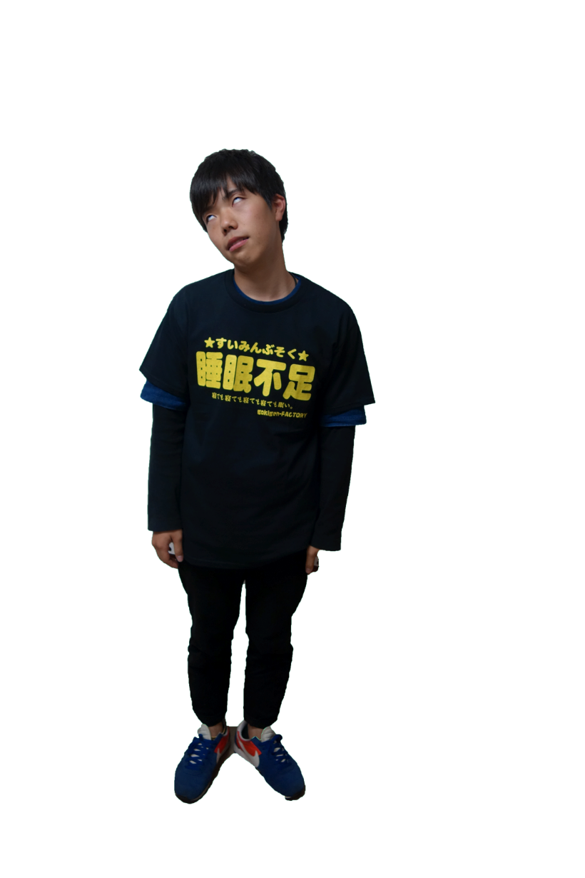
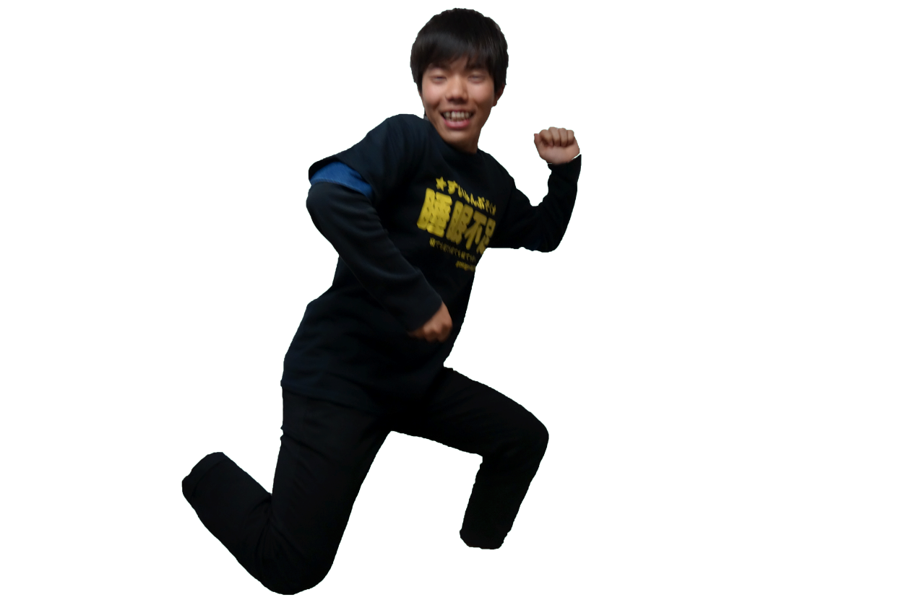
ポジティブな感情の変化
振り返り
分析結果
専門家
実験結果
提案
日本語版PANAS
ポジティブな感情を測定する8項目(PA)を6段階で点数化
点数が高い→ポジティブ感情が強い
「活気のある」「誇らしい」「強気な」
「きっぱりとした」「気合の入った」
「わくわくした」「機敏な」「熱狂した」
表3 仮眠によるポジティブな感情の変化
 | 仮眠あり N=17 | 仮眠なし N=20
昼間のPA尺度合計点 （3、4限） | 18.8 | 21.9
放課後のPA尺度合計点 | 24.6 | 19.8
合計点の差 | +5.8 | −2.1
佐藤 徳・安田朝子 2001 日本語版 PANAS の作成 性格心理学研究, 9, 138-139.

Slide 48
振り返り
分析結果
専門家
実験結果
提案
1. 仮眠による効果測定
2. 知識啓発による効果測定

Slide 49
知識啓発後の眠気変化
振り返り
分析結果
専門家
実験結果
提案
N=16
N=16
N=16
ｐ値=0.54>0.05 有意な差はない。
図12 知識啓発による授業中の眠気頻度の変化

Slide 50
知識啓発による変化
振り返り
分析結果
専門家
実験結果
提案
睡眠の質を高めるために行動を行っている人
知識啓発前
6人
一週間後
13人
知識啓発前
一週間後
知識の啓発により
手軽な行動の変化が現れた
（人）
図13 知識啓発前後の習慣の変化

Slide 51
振り返り
分析結果
専門家
実験結果
提案
提案

Slide 52
睡眠知識の啓発についてまとめ
振り返り
分析結果
専門家
実験結果
提案
アンケート結果
ヒアリング
仮眠室実験
効果的な仮眠が行われていない
3種類の仮眠（付加的仮眠、補償的仮眠、予防的仮眠）
啓発後、睡眠の質向上のため行動の変化
睡眠の質向上のための行動が授業中の眠気改善に効果
睡眠不足は睡眠をとることでしか解消できない
仮眠後、ポジティブな気分

Slide 53
学生生活課へのヒアリング
振り返り
分析結果
専門家
実験結果
提案
仮眠室設置
の可能性
職員からも要望はある
教育機関の中で提案
学生生活課
菊池文武様
谷本昌弘様
設置に
必要な条件
仮眠室内の安全性確保
貴重品ロッカーなどの導入
設置までの
流れ
座長団を通して全代会で
要望を出す
学生生活課
の取り組み
冊子「セーフティライフ」
の作成

Slide 54
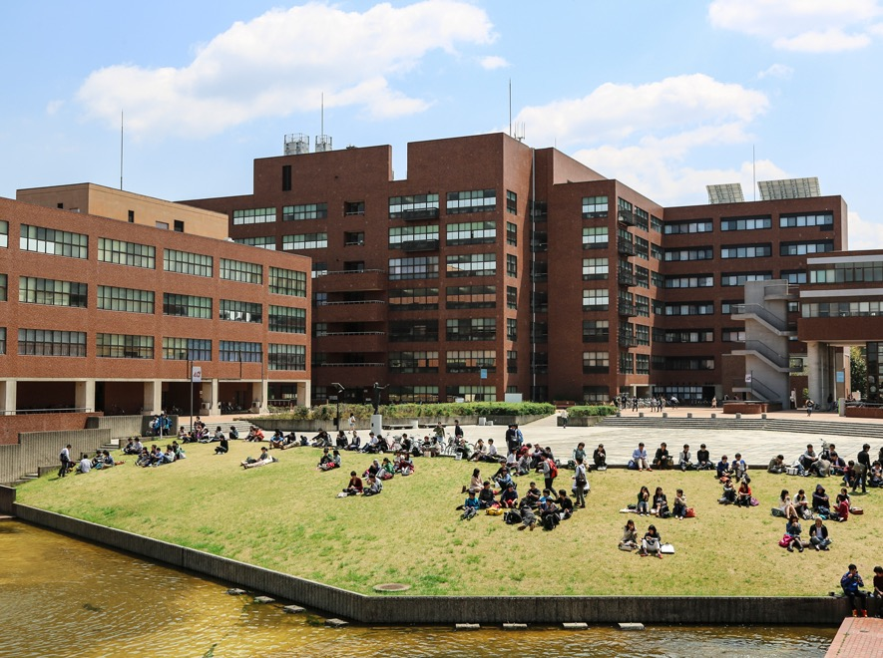
提案１
振り返り
分析結果
専門家
実験結果
提案
睡眠・仮眠に関する知識の啓発活動
方法：セーフティライフの記事案提出
・筑波大生の睡眠実態
・効果的な仮眠方法
・睡眠に関する知識

Slide 55

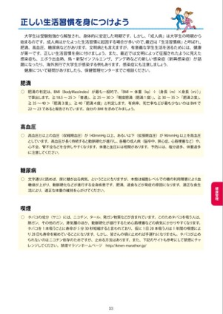
睡眠知識の掲載
振り返り
分析結果
専門家
実験結果
提案
セーフティライフ：学生生活課が作成している冊子(約40頁)
毎年新入生に配られている
図14 セーフティライフ

Slide 56
記事案
振り返り
分析結果
専門家
実験結果
提案
セーフティライフの記事案提出
不眠症
〇慢性的な睡眠不足は、日中の作業効率の低下を引き起こし、うつ病、がん、認知症に影響を
及ぼします。筑波大生については、不眠症の疑いが少しでもあるという人が71％と高いことが
調べられています。睡眠の質を高めるために、寝る前にスマホを見たりするなどの行動は控え
ましょう。また、睡眠を管理する方法として仮眠を推奨します。90分程度の仮眠は睡眠不足に、
短時間（15～20分）の仮眠は日中の眠気改善に効果があります。生活の中に積極的に仮眠を
取り入れることで、日々の睡眠を自分で管理できるようになりましょう。
・筑波大生は不眠症の疑いが高い
・睡眠の質を高めるための行動
・効果的な仮眠の方法

Slide 57
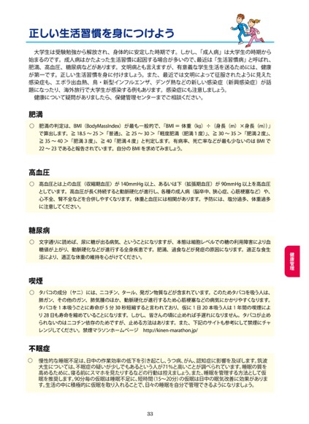
記事案
振り返り
分析結果
専門家
実験結果
提案
図15 セーフティライフ作成例

Slide 58
仮眠室設置の必要性
振り返り
分析結果
専門家
実験結果
提案
アンケート結果
ヒアリング
仮眠室実験
筑波大生の８割が授業中に一回以上眠くなる
仮眠室設置は睡眠管理の調節方法として有効な手段
仮眠後の授業での眠気が改善
仮眠後ポジティブな気分に
安心して仮眠できる環境がない
統計的に睡眠時間は短い人ほど授業中に眠くなりやすい

Slide 59
どんな仮眠室が必要か
振り返り
分析結果
専門家
実験結果
提案
アンケート結果
ヒアリング
仮眠室実験
３限や空きコマ以外での時間帯にも利用可能
個々の生活習慣に合わせた仮眠設備（補償的仮眠、付加的仮眠を対象にして）
仮眠しやすい環境作り（明るさ,睡眠グッズ）
睡眠に関する知識の啓発
仮眠室の安全性の確保（コインロッカー）

Slide 60
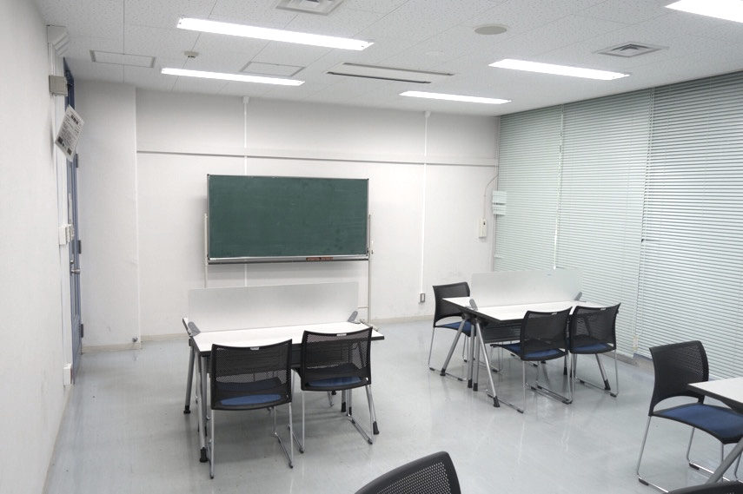
振り返り
分析結果
専門家
実験結果
提案
3B棟1階自習室

Slide 61
振り返り
分析結果
専門家
実験結果
提案
シス情エリア支援室へのヒアリング
3B棟1階自習室
設置の経緯は？
教務
鈴木美佳様
いつでも利用可能な自習室整備による学生の時間外学習促進
利用者が少ないのでは？
用途変更の提案は可能？
学群長、学類長と協議し検討は可能
提案書を用意して下さい

Slide 62
提案２
振り返り
分析結果
専門家
実験結果
提案
筑波大学に仮眠室設置を提案
場所：3B棟1階自習室
方法：支援室に提案書を提出
全代会に提案書を提出

Slide 63
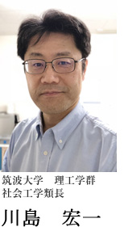
提案２
振り返り
分析結果
専門家
実験結果
提案
筑波大学に仮眠室設置を提案
支援室へのヒアリングから・・・
「学群長、学類長と協議し検討は可能」
先生
社会工学類長、川島先生！
是非ご検討をよろしくお願い致します！！
画像：https://www.sk.tsukuba.ac.jp/College/outline/message.html

Slide 64


提言
振り返り
分析結果
専門家
実験結果
提案
全国の学生
注目！！！

Slide 65

日中の眠気による損失額
振り返り
分析結果
専門家
実験結果
提案
Q：筑波大生の授業中の眠気が改善されないと
国にどのくらいの損失額が発生する？
①３８０万円 ②３８００万円
③３.８億円 ④３８億円
A：④３８億円
_____________________________
全国の国立大学で考えると・・・
１０８１億円の損失に！！！

Slide 66
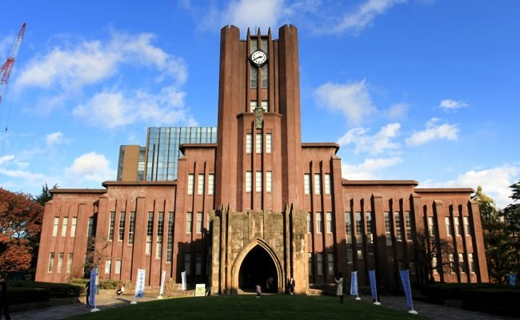
提言
振り返り
分析結果
専門家
実験結果
提案
学び方改革
仮眠は大学生の生活習慣を改善し
授業中の集中力を向上させる
大学に仮眠室を設置することの義務化
メリハリのある生活習慣の確立
個人の時間管理方法の改善
66

Slide 67
参考文献
振り返り
分析結果
専門家
実験結果
提案
1)THE JAWBONE BLOG 「IN THE CITH THAT WE LOVE」
https://jawbone.com/blog/jawbone-up-data-by-city/#tokyo
最終閲覧日5月17日
2)un press e-news「内山教授 不眠症睡眠不足の損失」
http://www.nu-press.net/archives/article000256.html
3)「データで見る不眠大国・日本の惨状」,『週刊ダイヤモンド』,
2017年7月1日号,p30〜31,株式会社ダイヤモンド
4)AFP BBNEWS「1時間半の昼寝は1晩分の効果」
www.afpbb.com/articles/-/2700318?pid=5382139
最終閲覧日:5月17日
5)若島恵介・辛島光彦, うつ伏せ姿勢による昼休みの短時間仮眠効果について
www.u-tokai.ac.jp/academics/undergraduate/information.../No.1_PP40-46.pdf
最終閲覧日：5月15日
6) MSD株式会社, 不眠に関する意識と実態調査
https://www.msd.co.jp/static/pdf/product_20141106.pdf
最終閲覧日：5月17日
7)林光緒, 授業中の居眠り
https://www.psych.or.jp/wp-content/uploads/2017/10/53-27.pdf
最終閲覧日：5月15日

Slide 68
8)宮崎伸一, 短時間の昼寝が日中の眠気に与える影響,体育研究,第50号,
p1〜6,2016
9)長根光男,睡眠パターンと学業成績や心身状態は関連するか,
千葉大学教育学部研究紀要第63巻,p375〜379,2016
10)坪田聡,昼寝（パワーナップ）で業務効率アップ！｜正しい昼寝の方法
https://fuminners.jp/newsranking/7406/
最終閲覧日：5月15日
11）アメリカ国立睡眠財団,「HOW MUCH SLEEP DO WE REALLY NEED?」
https://sleepfoundation.org/how-sleep-works/how-much-sleep-do-we-really-need
最終閲覧日：５月２０日
12)いわい中央クリニック,「昼寝には夜の睡眠の『３倍もの効果』がある」
http://www.iwaichuo.com/staff/20170727-2
最終閲覧日：5月17日
13)Hoddes E, Zarcone V, Smythe H, Phillips R, Dement WC.
Quantification of sleepness: A new approach. Psychophysiology
1973;10:431-436
14)Soldatos et al.: Journal of Psychosomatic Research 48:555-560, 2000
15)厚生労働省健康局, 健康づくりのための睡眠指針 2014, p.11,2014
16)佐藤 徳・安田朝子 2001 日本語版 PANAS の作成 性格心理学研究, 9, 138-139
17) Kosuke KAIDA, Masaya TAKAHASHI, Yasumasa OTSUKA.
A Short Nap and Natural Bright Light Exposure Improve Positive Mood Status.
2007.Industrial Health 45・2 : 301-308

Slide 69
18)文部科学省,「学校基本調査 調査結果の概要」http://www.mext.go.jp/
component/b_menu/other/__icsFiles/afieldfile/2017/12/22/1388639_3.pdf
19)文部科学省,「平成30年度文部科学省所管 一般会計歳出予算各目明細書」

Slide 70
ご清聴ありがとうございました

Slide 71
不眠症の疑いを調査
質問用
アテネ不眠尺度
世界保健機構(WHO)が
創設した不眠チェック法
筑波大生の
不眠症の疑いを調査
出典:Soldatos et al.: Journal of Psychosomatic Research 48:555-560, 2000¹³⁾

Slide 72
質問用
筑波大生の睡眠評価の全国比較
71％
＞全国平均56.5％
図9 アテネ不眠尺度による不眠症の疑い
出典: MSD株式会社, 不眠に関する意識と実態調査
https://www.msd.co.jp/static/pdf/product_20141106.pdf⁶⁾
Notes:
アテネ不眠尺度とは、世界保健機関（WHO）が創設した「睡眠と健康に関する
世界プロジェクト」によりつくられた不眠症チェック法

Slide 73
提案２
質問用
クラス連絡会において仮眠室提案
クラス連絡会
→クラス代表が社工の先生方と
直接お話しできる機会
→クラス代表を通して仮眠室設置
を提案

Slide 74
シエスタについて
質問用
中間発表で参考事例にシエスタを取り上げたのは休憩をとるという意味合いであって、ヨーロッパのシエスタのように昼間に長時間の昼寝をとることを参考にするわけではない
短時間の仮眠に焦点を当てたため、詳しい調査は行わなかった

Slide 75
質問用
睡眠不足解消の方法

Slide 76
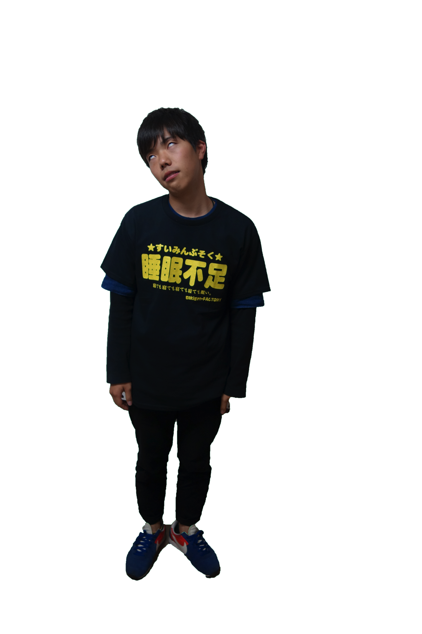
睡眠不足の解消方法
質問用
ガム
目薬
洗顔
アロマオイル
眠気さましのツボを押す
カフェインの摂取

Slide 77
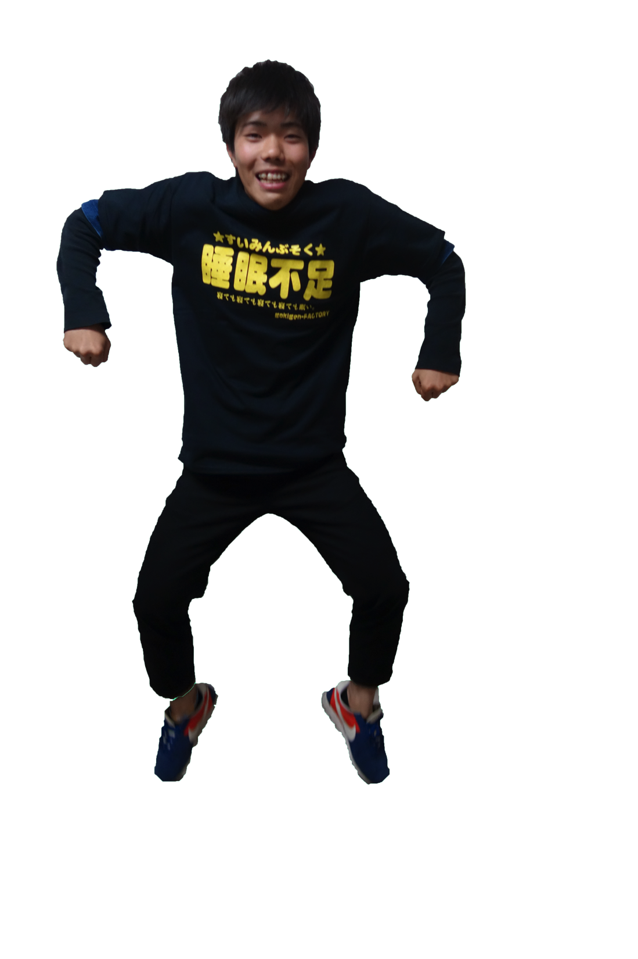
睡眠不足の解消方法
質問用
睡眠不足は睡眠を取ることでしか
根本的な解決はできない

Slide 78
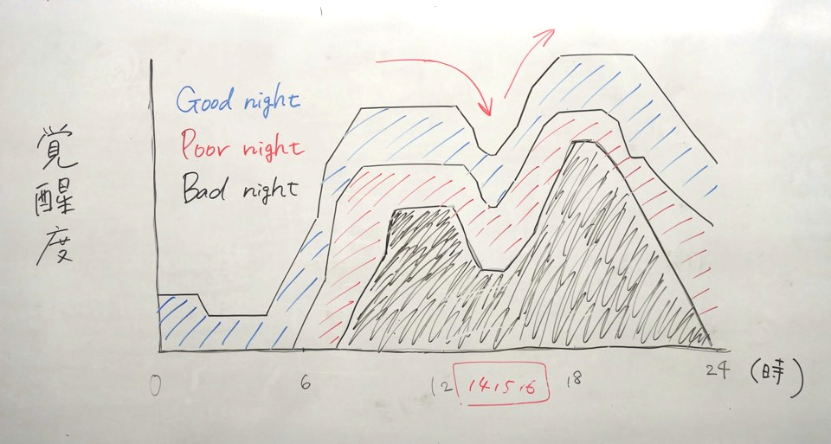
夜間睡眠と日中の覚醒度
質問用
Good night 十分な夜間睡眠を取れた人
Poor night 多少 夜間睡眠が足りない人
Bad night 大幅に夜間睡眠が足りない人
夜間睡眠の量に関わらず
１４〜１６時の時間帯で
覚醒度が落ちる
出典：日本睡眠学会,2009,「睡眠学」朝倉書店

Slide 79
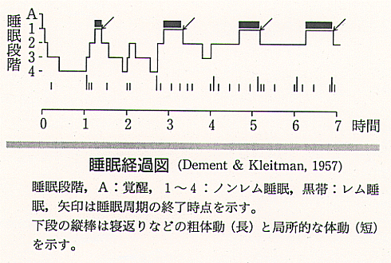
仮眠の種類と時間
質問用
ノンレム睡眠とレム睡眠が約９０分 １サイクル
※ノンレム睡眠の時に起きると強い睡眠慣性が発生する
図 睡眠経過図
出典：Dement,W. & Kleitman,N. 1957 Cyclic variation in EEG during sleep and their relation to eye movements, body motility and dreaming. Electroencephalography and clinical Neurophysiology 9:673-690

Slide 80
質問用
仮眠室 実験結果
詳細版

Slide 81
仮眠室実験の個人属性
質問用
 | 1年 | 2年 | 3年 | 総計
男性 | 6 | 4 | 2 | 12
女性 | 2 | 2 | 3 | 7
総計 | 8 | 6 | 5 | 19
平均就寝時刻… ０時14分 (０時25分)
平均睡眠時間… 6時間18分(6時間11分)

Slide 82
スタンフォード眠気尺度
質問用
スタンフォード眠気尺度¹⁴⁾を用いて筑波大生の授業における各時限ごとの眠気の尺度を測定
表2 スタンフォード尺度
眠気の程度 | 点数
やる気があり、活発で、頭がさえていて、眠くない感じ | 1
最高とはいえないまでも、頭の働きが活発、集中していられる | 2
くつろいで起きている、しかしどちらかというと少し頭がぼんやりし反応が悪い | 3
すこしぼんやりしていて、何かしたいと思わない | 4
ぼんやりしている、集中していられない、起きているのが困難 | 5
眠いので横になりたい、ぼおっとしている | 6
まどろんでいる、起きていられない、すぐにねむってしまいそうだ | 7

Slide 83
スタンフォード眠気尺度の変化
質問用
青：仮眠をしていない時の授業の眠気
赤：仮眠をした後の授業の眠気
71.2%の授業で眠気が改善
図 仮眠前後のスタンフォード眠気尺度
83

Slide 84
スタンフォード眠気尺度の変化
質問用
図 仮眠によるスタンフォード眠気尺度の増減
84

Slide 85
ポジティブ心理尺度の変化
質問用
3、4限と放課後の時間帯のポジティブ心理尺度点数の差
仮眠なし
平均 2.4点減少
仮眠あり
平均 5.8点増加
図13 仮眠によるポジティブ心理尺度の変化

Slide 86
ポジティブ心理尺度の変化
質問用
日本語版PANASの項目ごとの平均
 | 仮眠前 | 放課後
活気のある | 3.26 | 4.06
わくわくした | 3.11 | 3.24
気合の入った | 2.42 | 3.41
きっぱりとした | 2.47 | 3.41
機敏な | 2.16 | 3.24
熱狂した | 1.58 | 2.12
強気な | 2.11 | 2.65
誇らしい | 2.16 | 2.53
合計 | 19.26 | 24.65
+0.80
+0.13
+0.99
+0.94
+1.08
+0.54
+0.54
+0.37
+5.39

Slide 87
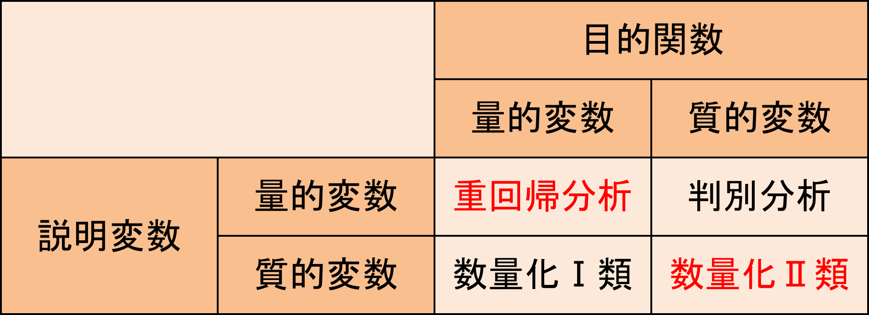
分析手法
質問用
量的変数
質的変数
間隔尺度（温度、日付等）
名義尺度（性別、職業等）
比率尺度（距離、地価等）
順序尺度（順位、成績等）
Notes:
では現在日本で睡眠不足に対してどのような対策が
取られているのでしょうか

Slide 88
損失計算方法
質問用
３８億円の算出方法
筑波大生一人当たりの国からの交付金・・・230万円/年
1単位当たりの交付金・・・7万4千円（230万*4年/124単位）
1単位当たりの眠気による損失・・・28,490円（7.4万*0.385）
8割の学生（13422名）が1日1コマ以上眠くなる→最低年間10単位分眠くなることに！
一人当たりの眠気による損失・・・28万/年
13422名*28万＝約38億円（国からの交付金の9.8％）
1081億円の算出方法
全国の国立大生一人当たりの国からの交付金・・・179万円/年
1単位当たりの交付金・・・5万7千円（179万*4年/124単位）
1単位当たりの眠気による損失・・・22,174円（7.4万*0.385）
8割の学生（49万名）が1日1コマ以上眠くなる→最低年間10単位分眠くなることに！
一人当たりの眠気による損失・・・22万/年
49万名*22万＝約1081億円（国からの交付金の9.9％）

